Slide 1
CHE Ranking
Sonja Berghoff

Slide 2
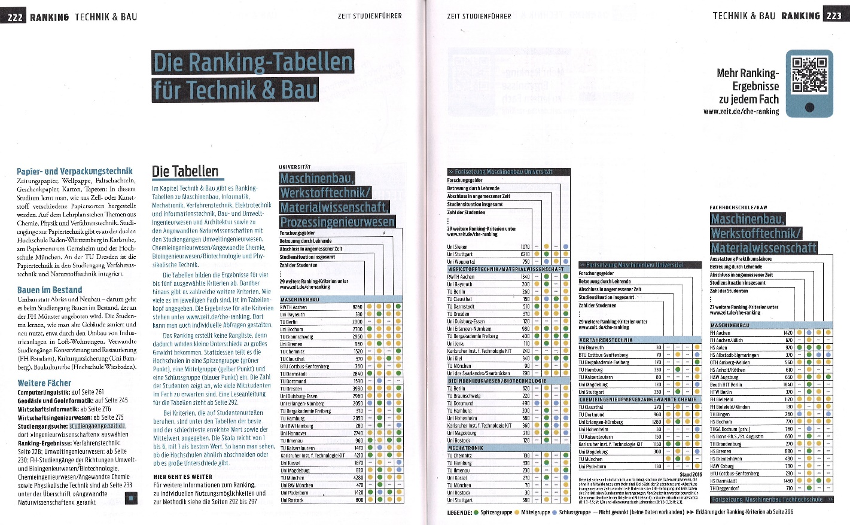
Ranking im Überblick gedruckt

Slide 3
Online mehr:
Daten zu:
Hochschulorten
Hochschulen
Fachbereichen
Studiengängen
Beschreibende, quantitative und qualitative Daten mit und ohne vertikale Vergleiche

Slide 4
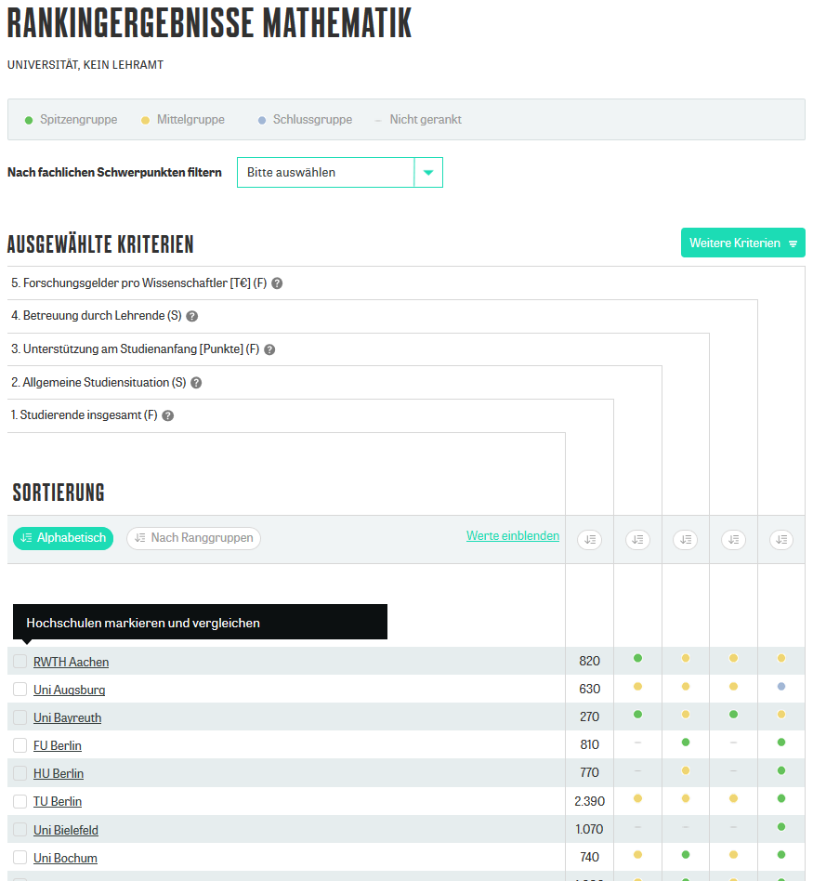
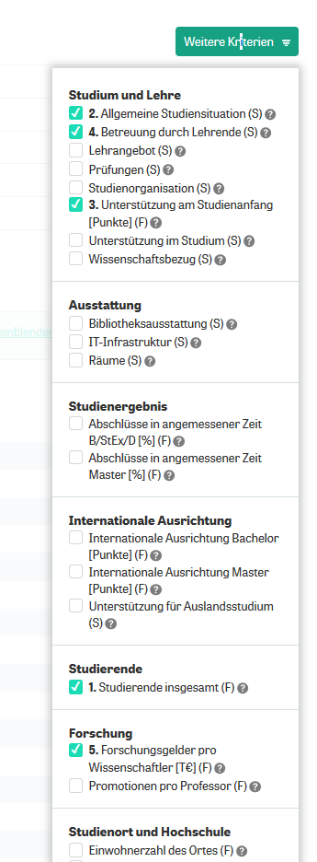
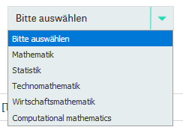
Individuell gesteuert durch den Nutzer:
Fachauswahl
Indikatorenauswahl
Sortierung
Werteanzeige

Slide 5
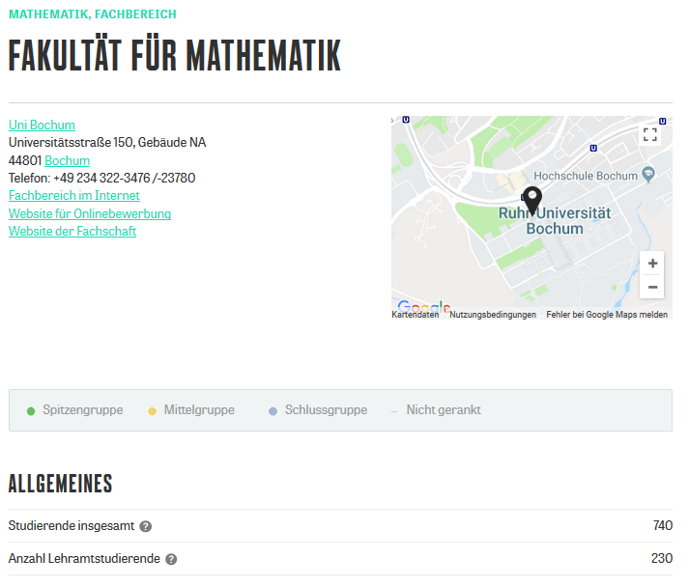
Details zu Fachbereichen und Studiengängen

Slide 6
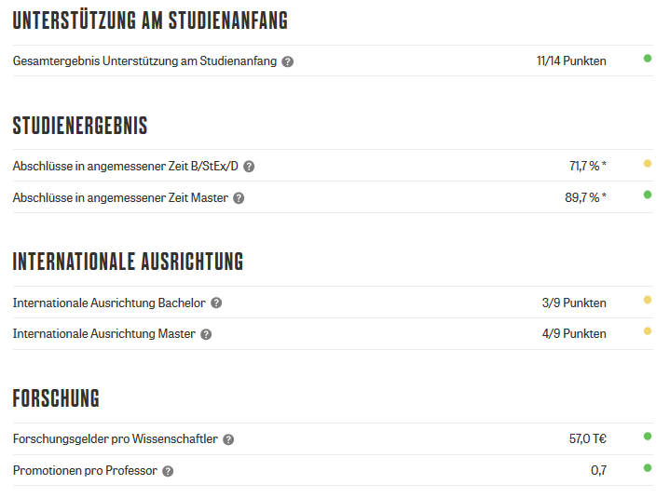
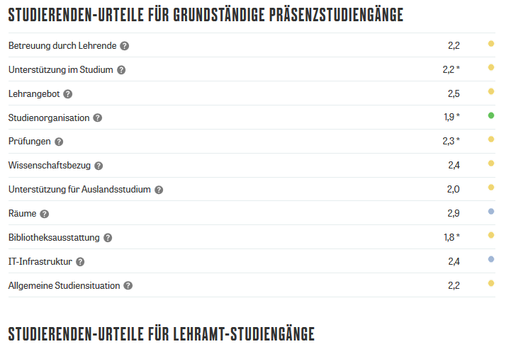
Daten unterschiedlicher Herkunft
CHE Befragung der Fachbereiche
CHE Befragung der Studierenden
Externe Datenquellen

Slide 7
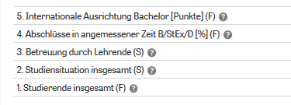
Studierendenbefragung: Bedeutung für das CHE Ranking
In den Kompaktlisten mindestens ein Studierendenurteil („Allgemeine Studiensituation“)
Insgesamt ca. die Hälfte der Indikatoren sind Studierendenurteile, im Bereich Studium und Lehre sowie Ausstattung nahezu ausschließlich.

Slide 8
Studierendenbefragungen im CHE Ranking
Befragung der grundständigen Studiengänge
Jeweils im Herbst (Mitte Oktober bis Ende Januar)
Bachelor: Semester 3 bis RSZ + 2
Lehramt, Diplom, Staatsexamen: Semester 3 bis RSZ + 2
Alle Studierenden dieser Semester im Wintersemester werden angeschrieben
Befragung der Master Studiengänge
Jeweils im Sommer (Mitte April bis Ende Juli)
Master: Semester 1 bis RSZ + 2
Alle Studierenden dieser Semester im Sommersemester werden angeschrieben

Slide 9
CHE Befragung der Studierenden
Ansprache der Studierenden
Einladung der Studierenden (per Brief oder E-Mail) durch Ansprechpartner(in) an den Hochschulen.
Idealerweise folgt 2-3 Wochen nach Versand eine Erinnerung (Mustertexte werden bereit gestellt).
Jeder Studierende erhält einen individuellen Link, der nur einmal verwendbar ist.
Hochschule XY
Frau…
…
Notes:
Ziel: Den Fachbereichen Werbung für die Befragung ermöglichen – aber wie?

Slide 10
Studierendenbefragung: Erfolgreich durch Vernetzung
Zentrale Koordination HS
informiert
(Infoportal)
informiert, kontrolliert
Informiert bei
Befragungsbeginn, stellt Werbematerial
Studierende
CHE
Fachbereiche
informiert über Befragungsstart
motiviert
macht Vorgaben,
stellt Material
lädt ein
informiert über Befragungsstart
Studierenden-sekretariat

Slide 11
Video zum Hochschulranking

Slide 12
Der Fragebogen wurde neu strukturiert
Es gibt einen feststehenden Kernfragensatz, der über alle Fächer gleich ist und nicht verhandelbar. Entsprechend müssen hier die Formulierungen etwas unspezifisch bleiben, sollten aber dennoch für alle Studierenden verständlich sein.
Ein Wahlbereich enthält Fragenblöcke, die von den Fächern an- oder abgewählt werden können, aber jeweils nur in der vorliegende Form. Es ist nicht möglich einzelne Items zu streichen.
Der dritte Teil ist der fachspezifische freie Block.
Begleitfragen gehen deskriptiv in das Ranking ein oder dienen zur Kontrolle der Stichprobe bzw. des Befragungsablaufs.
Notes:
Begleitfragen: Demographische Angaben, Wohnsituation, Ablauf der Befragung

Slide 13
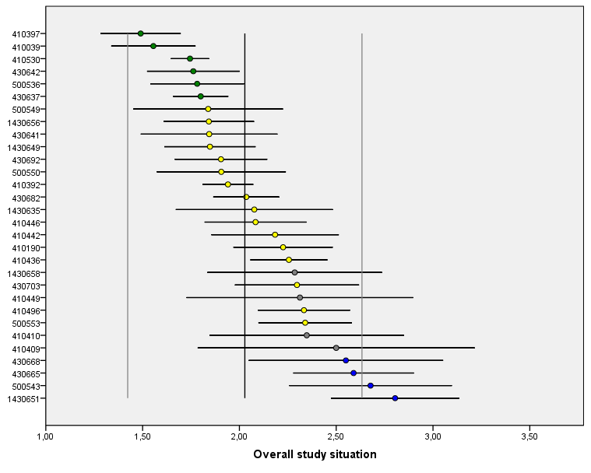
Die verfeinerte Ranggruppenmethodik schärft die Mittelgruppe
Hochschulen
Konfidenzintervall mit Mittelwert je Fachbereich
Unter-/Obergrenze
Gesamtmittelwert
Nicht gerankt
Gesamturteil

Slide 14
Nur belastbare aussagekräftige Daten veröffentlichen
Notwendige Voraussetzung für eine Veröffentlichung von Ergebnissen: Mindestzahl von 15 Urteilen je Fachbereich
Rücklaufquote bei mindestens 10% (bei Fallzahl unter 50)
Kein Ranking eines Indikators, falls
Differenz zwischen dem besten und dem schlechtesten Wert geringer als 1
Die Werte werden in der Internet-Version des Rankings weiterhin ausgewiesen

Slide 15
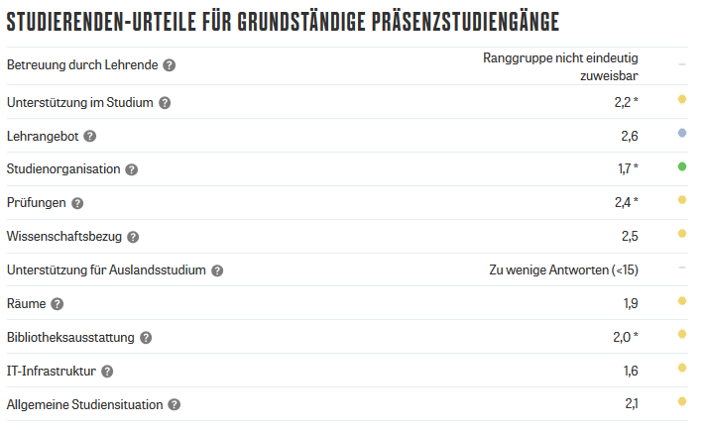
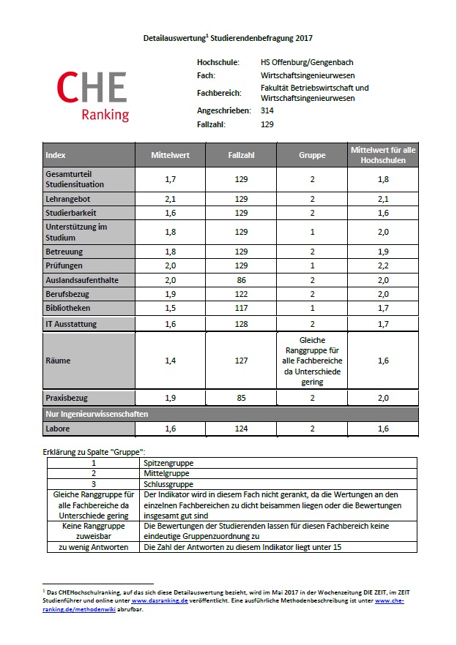
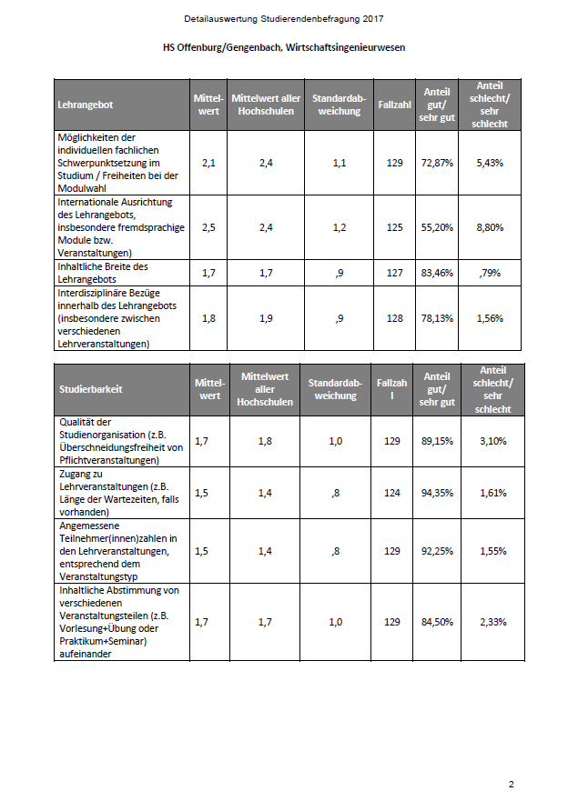
Ergebnisse für die Hochschulen nutzbar
Im Online-Ranking
Detailauswertung für die Fachbereiche

Slide 16
Die Publikationsanalyse in der Theorie
Ziel: Ermittlung aller von MathSciNet abgedeckten Veröffentlichungen für den zu untersuchenden Fachbereich („work-done-at“ Methode)
Vorgehen: Institutionelle Abfrage: Erhebung der Publikationen eines Fachbereichs über Institutsadressen
Die Adressen der Autoren der in MathSciNet enthaltenen Publikationen werden von der American Mathematical Society einem Klassifikationssystem zugeordnet. Jeder Adresse wird dabei ein Institution Code zugewiesen.
Für jeden der untersuchten Mathematik-Fachbereiche werden die jeweiligen der Mathematik zuzuordnenden Institution Codes ermittelt und in einer Suchanfrage miteinander verknüpft.
Die Treffermenge ergibt, beschränkt auf den Untersuchungszeitraum, die Anzahl der Publikationen pro Fachbereich.
Es wurde ein sechsjähriger Untersuchungszeitraum gewählt (2011-2016).

Slide 17
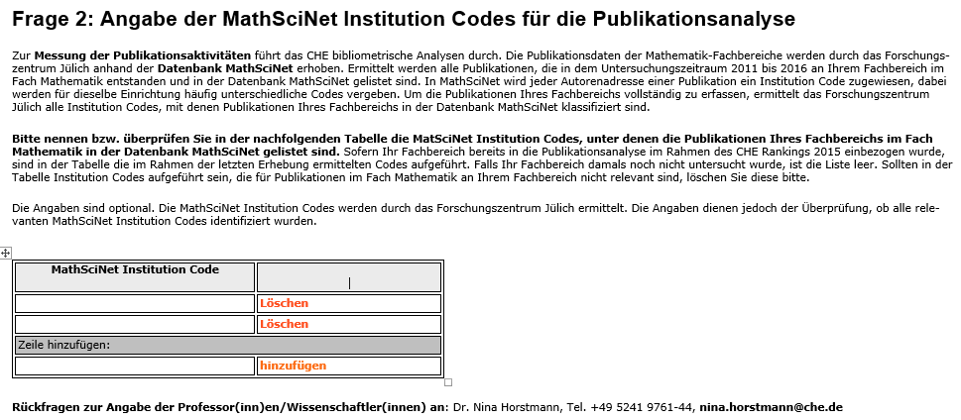
Ergänzende Maßnahme mit ungeahnten Folgen
Codes nicht eindeutig. Teilweise Fachbereiche oder Institute, teilweise größere Einheiten bis zur gesamten Hochschule, manche Publikation läuft gar unter einem Code eines anderen Faches, etwa Physik. Die Vergabe der Codes seitens MathSciNet ist offenbar eher zufällig.
Hinzunahme unspezifischer Codes kann für einzelne Hochschulen deutliche Unterschiede ergeben:
Nur Mathematik-spezifische Codes: 100 Publikationen
Hinzunahme der unspezifischen Codes: 203 Publikationen
Die Hinzunahme der unspezifischen Codes nur in Kombination mit Namenslisten sinnvoll, richtig wären oben 153.

Slide 18
Was tun?
Datenbasis wechseln? Es gibt ein erprobtes Verfahren für das Web of Science.
Namenslisten zusätzlich erfassen? Das geht kaum für einen 6-Jahres-Zeitraum. Wer soll erfasst werden?
Kodierung verbessern?
Auf Publikationsanalyse verzichten?
…

Slide 19
Fragen?
Sonja Berghoff
sonja.berghoff@che.de
05241/97 61 29

